Slide 1
Materi 01: Sistem Operasi - Komputer
Mukhlisyaini Ahmad

Slide 2
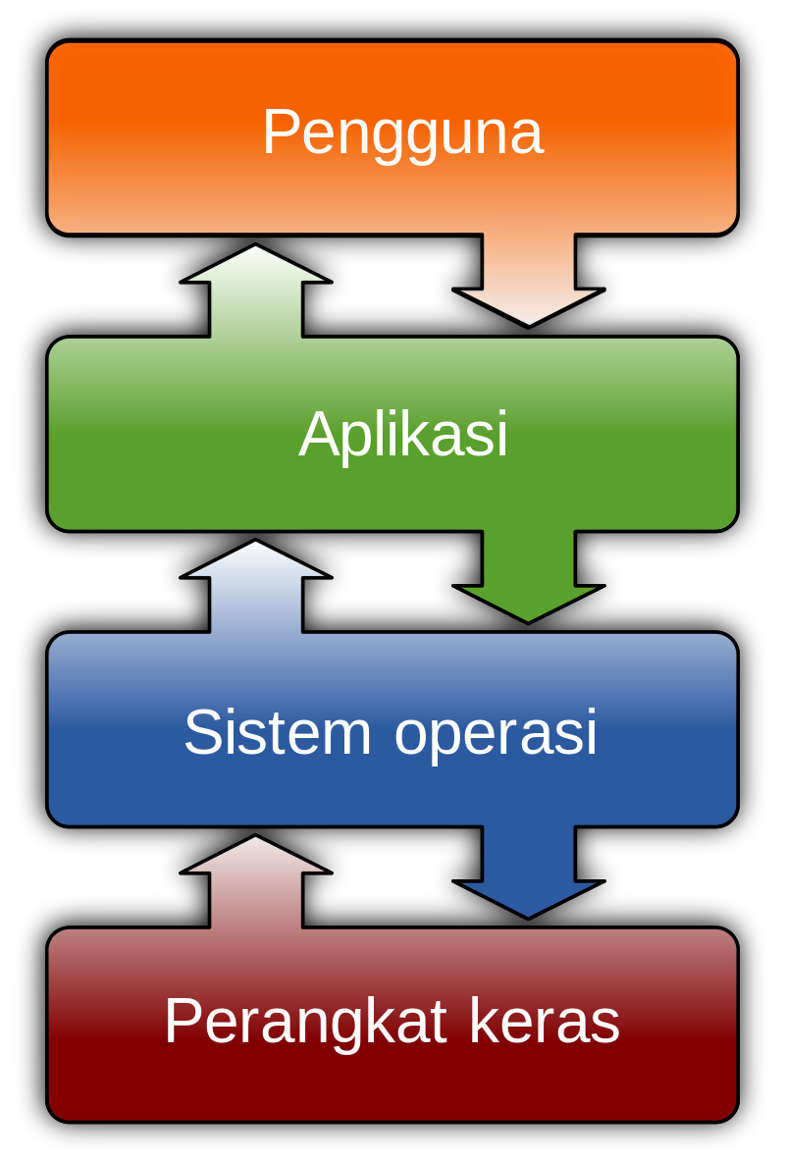
Pengertian
Sistem operasi (bahasa Inggris: operating system; disingkat OS) adalah perangkat lunak sistem yang mengatur sumber daya dari perangkat keras dan perangkat lunak, serta sebagai daemon untuk program komputer. Tanpa sistem operasi, pengguna tidak dapat menjalankan program aplikasi pada komputer mereka, kecuali program booting.
(https://id.wikipedia.org/wiki/Sistem_operasi)

Slide 3
Pengertian..
In the simplest scenario, the operating system is the first piece of software to run on a computer when it is booted. Its job is to coordinate the execution of all other software, mainly user applications. It also provides various common services that are needed by users and applications.
An operating system is a program which acts as an interface between a user of a computer and computer hardware. The purpose of an operating system is to provide an environment in which a user may execute program.
An operating system acts as a resource manager and allocates resources to specific programs and users as necessary for their task. The commonly required resources are Input/output devices, memory, file storage space, CPU time and so on.
Shital Vivek Ghate - Operating System Concepts and Basic Linux Commands

Slide 4
Pengertian…
Secara umum, para pakar sepakat bahwa terdapat sekurangnya empat komponen manajeman utama, yaitu: Manajemen Proses, Manajemen Memori, dan Manajamen Sistem Berkas, serta Manajemen Masukan/Keluaran
Avi Silberschatz, dan kawan-kawan menambahkan beberapa komponen seperti : Manajemen Penyimpanan Sekunder, Manajemen Sistem Proteksi, Manajemen Jaringan, Command-Interpreter System.
Masyarakat Digital Gotong Royong (MDGR) - Pengantar Sistem Operasi Komputer Plus Ilustrasi Kernel Linux

Slide 5
Hal yang telah dipraktikkan
1
Persiapan pra Instalasi
2
Proses instalasi
3
Pasca Instalasi
Dxdiag
Task Manager
Backup
Flashdisk bootable
Pemilihan sistem operasi
BIOS
Boot - Booting Priority
Partisi storage - gparted, partition table gpt
Instalasi windows 10
Instalasi MX Linux
Sekilas UEFI vs Legacy
Windows 10
Harddening - antivirus
Instalasi aplikasi pendukung
Tweak
MX Linux
Update, tweak
Instalasi aplikasi pendukung

Slide 6
Hal penting yang mungkin terlewat
Ekstensi .msi dan .exe Ekstensi format aplikasi yang diinstall pada OS windows
Ekstensi .deb Ekstensi format aplikasi yang diinstall pada linux distro debian dan turunannya
MX Linux adalah salah satu dari distro Linux Linux sebenarnya adalah intri dari sistem operasi yang disebut kernel.

Slide 7

Sekilas Linux
Linux adalah inti sistem operasi - Kernel Merupakan perangkat lunak open source, diciptakan oleh Linus Torvalds (pemegang hak cipta)
Komponen Linux Terdiri dari : Bootloader, Kernel, Init system, Daemon, Server grafis, Desktop environment, Aplikasi

Slide 8
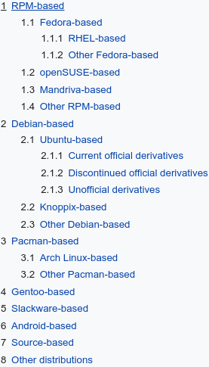
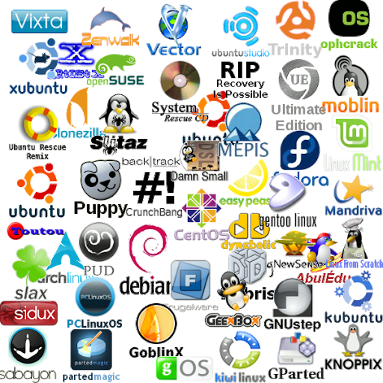

Sekilas Linux..

Slide 9
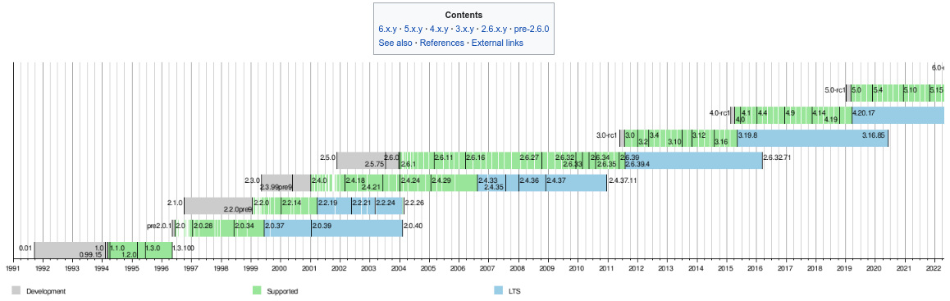
Sekilas Linux..
https://www.linux.com/
https://en.wikipedia.org/wiki/Linux_kernel_version_history

Slide 10

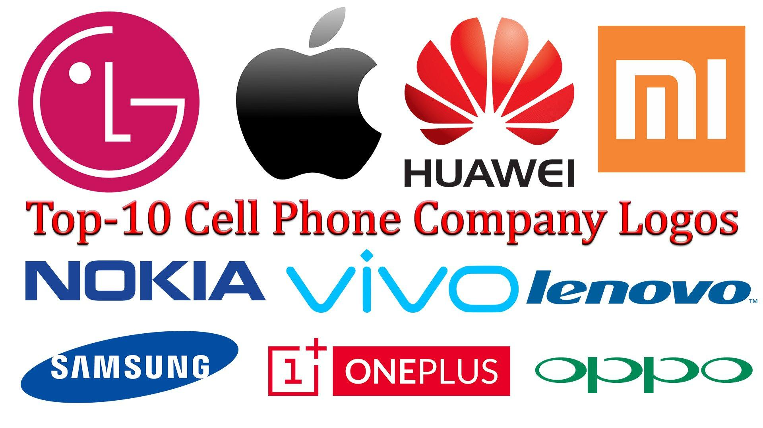
Sekilas Linux.. Ilustrasi

Slide 11
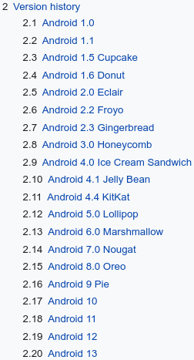
Sekilas Linux.. Ilustrasi

Slide 12
Silahkan Bandingkan - Windows VS MX
Format Aplikasi Exe/ msi vs deb (dan dependencies - apt (Advanced Package Tool), yum, zypper)
Cara Instalasi Aplikasi MX : .deb, terminal, package installer, synaptic pakcage manager Windows : Microsoft store, .exe/.msi
Interface Sistem Operasi Dxdiag, file manager, task manager, control panel (setting)

Slide 13
Ada yang mau ditambahkan?

Slide 14
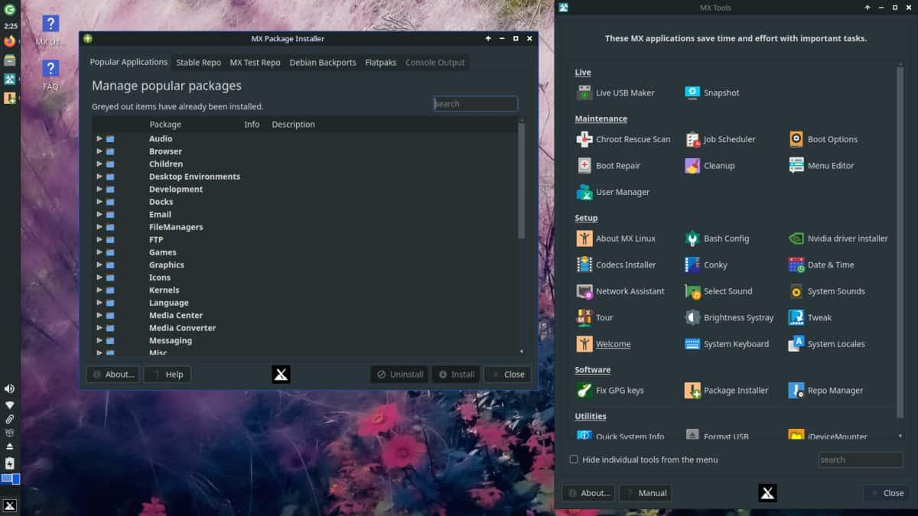
MX
Linux
...XFCE, KDE, Fluxbox

